Slide 1



Análise_Vagas
View in Power BI
Last data refresh:
14/12/2022 23:09:12 UTC
Downloaded at:
15/12/2022 00:14:33 UTC

Slide 2
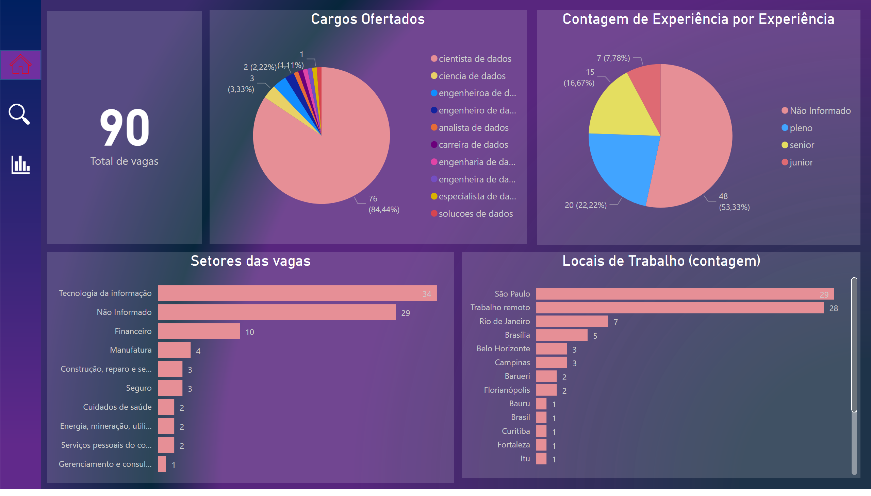
Geral
Notes:
actionButton
No alt text provided
actionButton
No alt text provided
actionButton
No alt text provided
card
No alt text provided
Cargos Ofertados
No alt text provided
Locais de Trabalho (contagem)
No alt text provided
Setores das vagas
No alt text provided
pieChart
No alt text provided

Slide 3
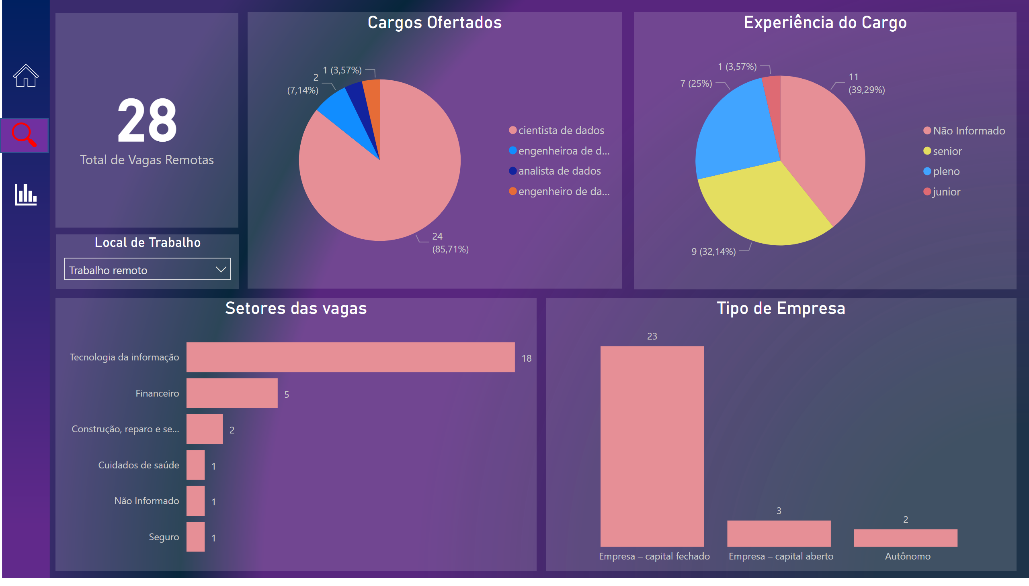
Remoto
Notes:
actionButton
No alt text provided
actionButton
No alt text provided
actionButton
No alt text provided
card
No alt text provided
Cargos Ofertados
No alt text provided
Tipo de Empresa
No alt text provided
Setores das vagas
No alt text provided
Experiência do Cargo
No alt text provided
Local de Trabalho
No alt text provided

Slide 4
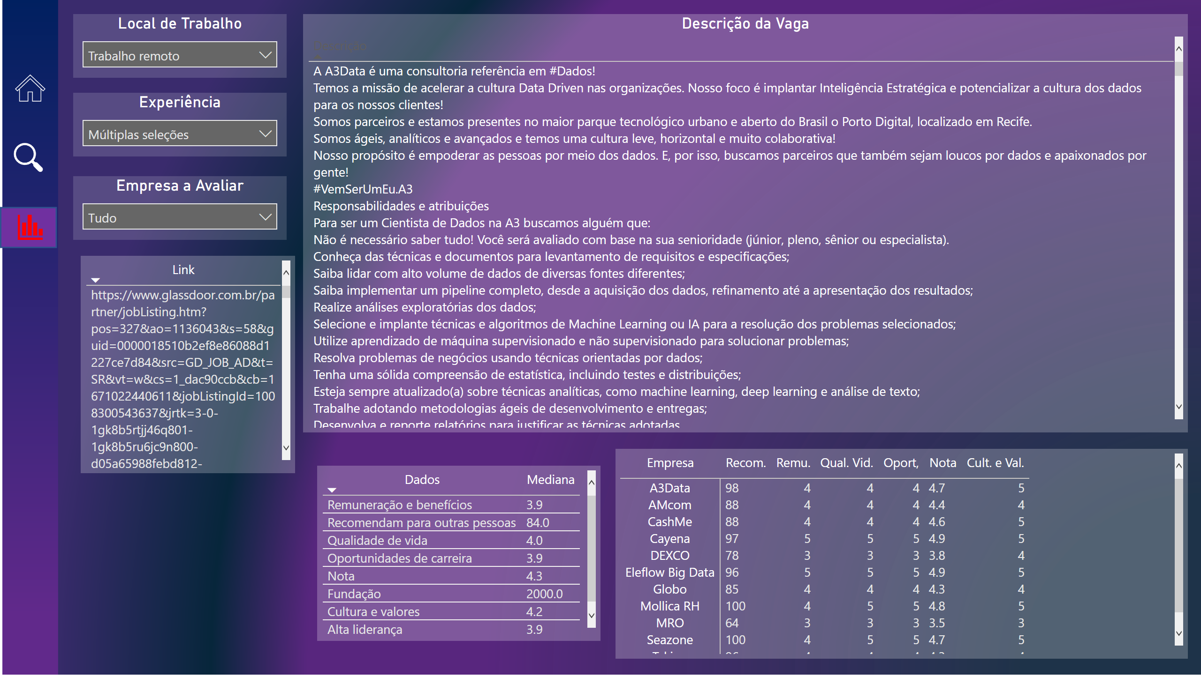
Individual
Notes:
actionButton
No alt text provided
actionButton
No alt text provided
actionButton
No alt text provided
Empresa a Avaliar
No alt text provided
Experiência
No alt text provided
Local de Trabalho
No alt text provided
Descrição da Vaga
No alt text provided
pivotTable
No alt text provided
tableEx
No alt text provided
tableEx
No alt text provided

